Slide 1

Debreceni kirándulás
Készítette: Csernák Bence

Slide 2
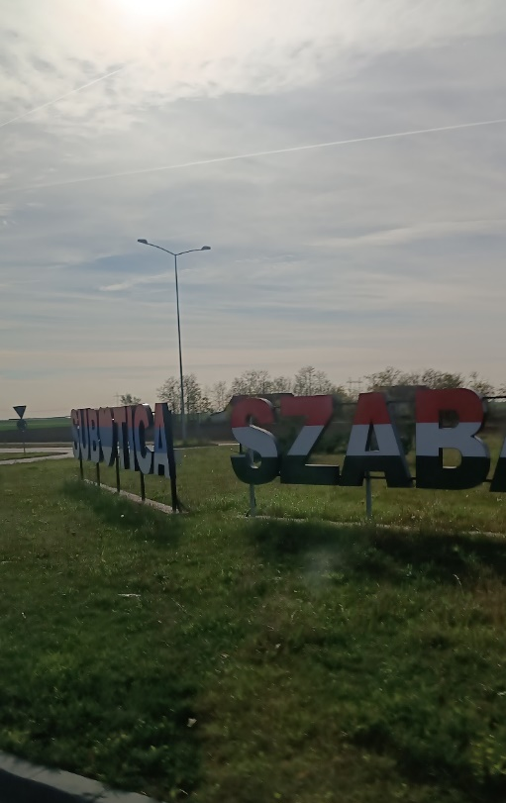
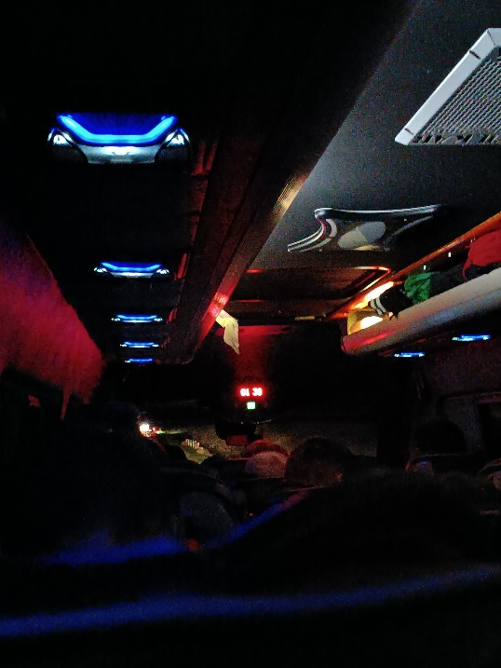
Odaérkezés napja
November 3.-án vasárnap indultunk busszal az Adai buszállomásról Debrecenbe. 11 óra tájt indultunk meg, majd az esti órákban érkeztünk meg. Elfoglaltuk a szállást, majd egy kiadósat vacsoráztunk. Vacsora után a tanárainkkal megbeszéltük a következő napra előlátott tervet.

Slide 3
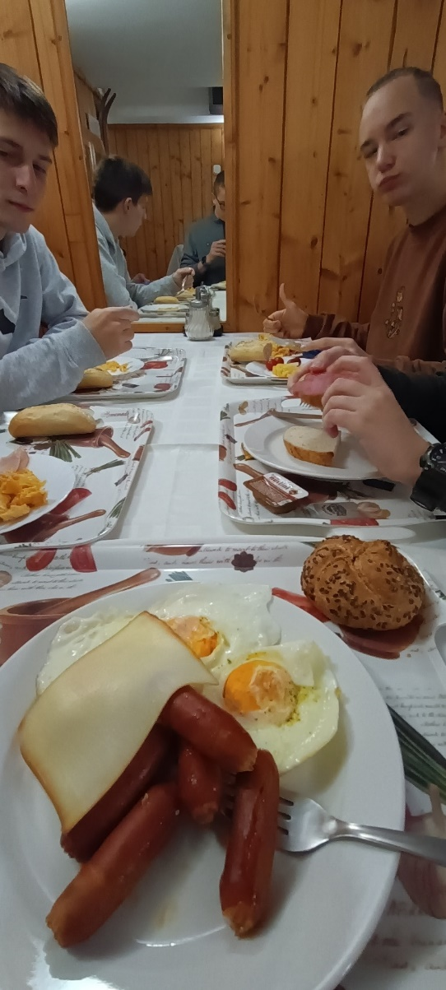
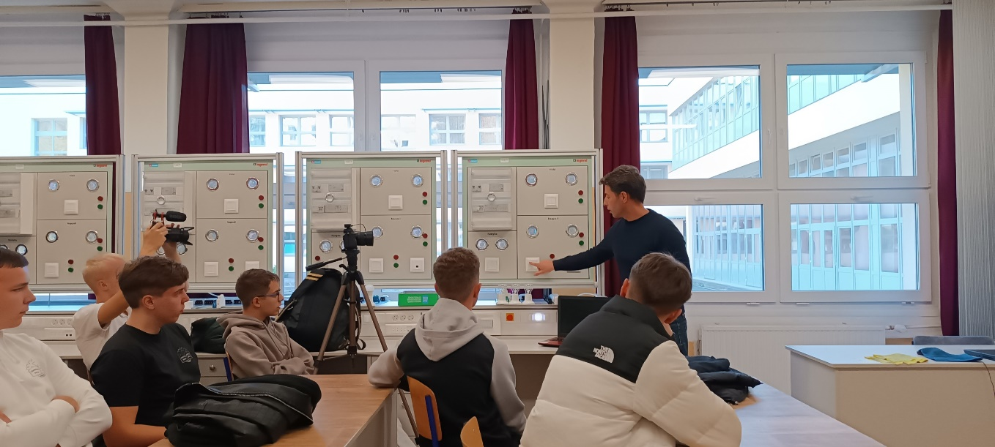
Első nap
Reggel időben keltünk mivel mentünk reggelizni és utána folytattuk utunkat a Debreceni SZC Beregszászi Technikumba. A reggeli nagyszerű volt, mert azt ehettünk amit csak akartunk. Svédasztal volt így választhattunk reggelire rántotta, virsli, sajtok, zöldségek és még sok más között.
Az iskoláig sétálva mentünk el miközben ismerkedtünk a várossal.

Slide 4
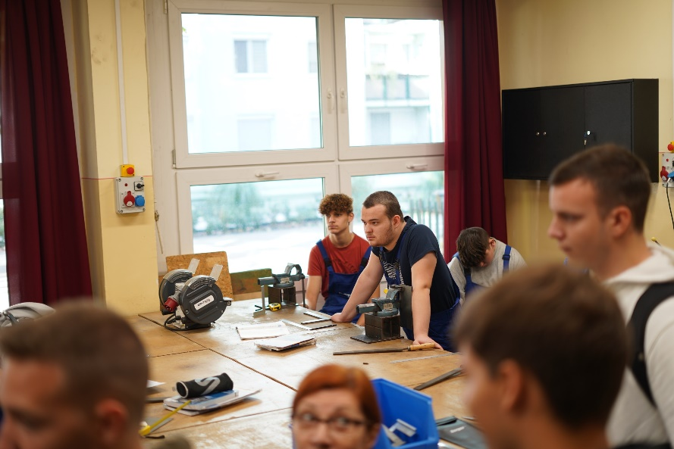
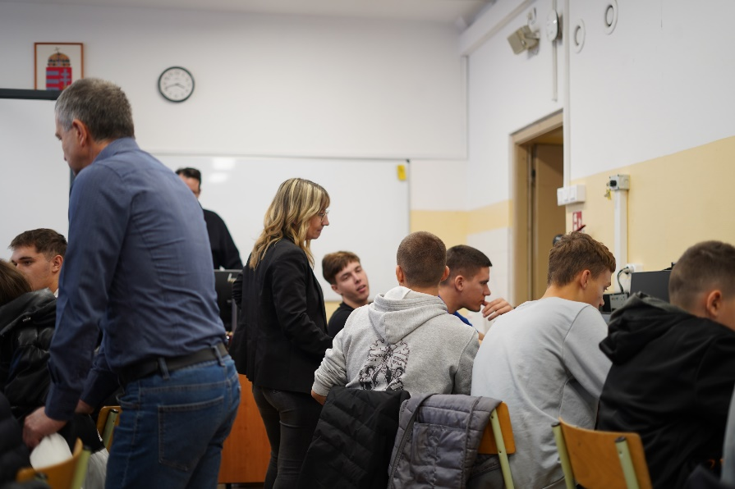
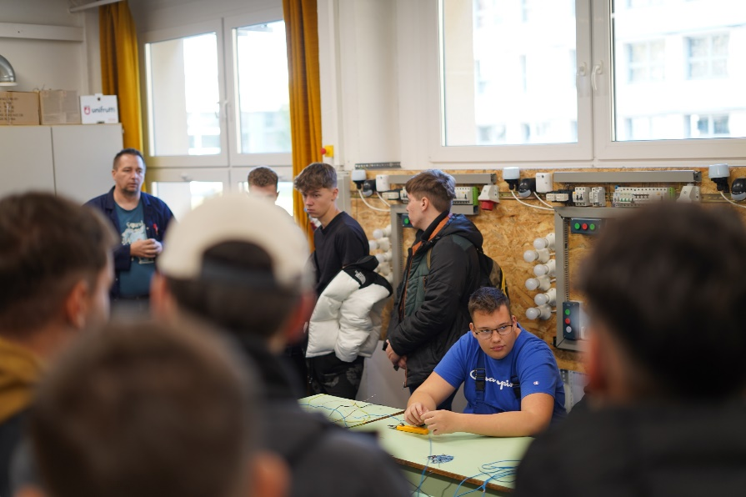
Az iskola bemutatása
Amikor megérkeztünk az iskolába az ott dolgozó tanárok körbevezettek az iskolában, bemutatták a termeket és a szakokat. Majd elfoglaltuk a saját termünket arra a pár napra amíg ott voltunk.

Slide 5
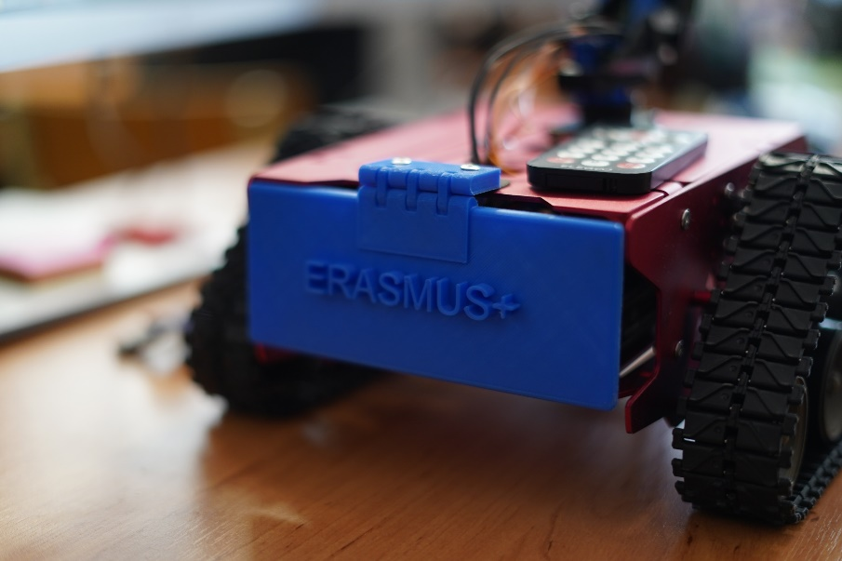
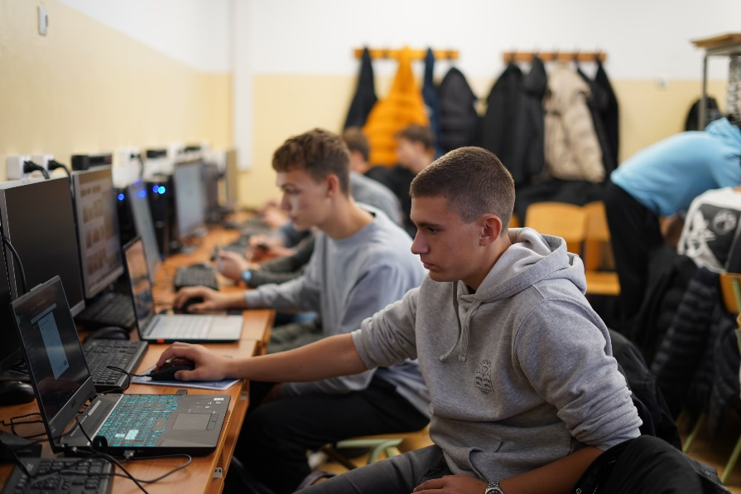
Projektmunka elkezdése
A projektmunkát az iskolában kezdtük el csinálni. Két csoportra voltunk osztva az egyik csoportban a diákok programoztak, míg a másikban pedig modelleztek.
A modellezés eredetileg Blenderben volt előlátva, de Msc csapata Autodesk Fusionben dolgozott.
A projektmunka egy tank volt amire kellett tervezünk hozzá illő alkatrészeket vagy díszítőelemeket. A másik csoport feladata volt, hogy Pythonban megírja hozzá a parancsot ami alapján működik.

Slide 6
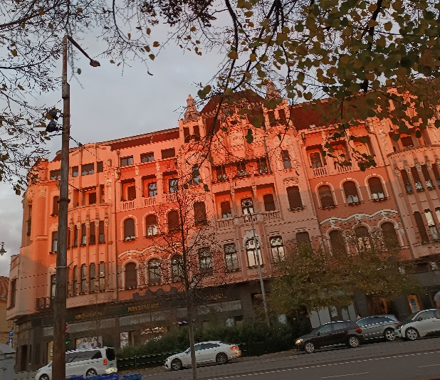
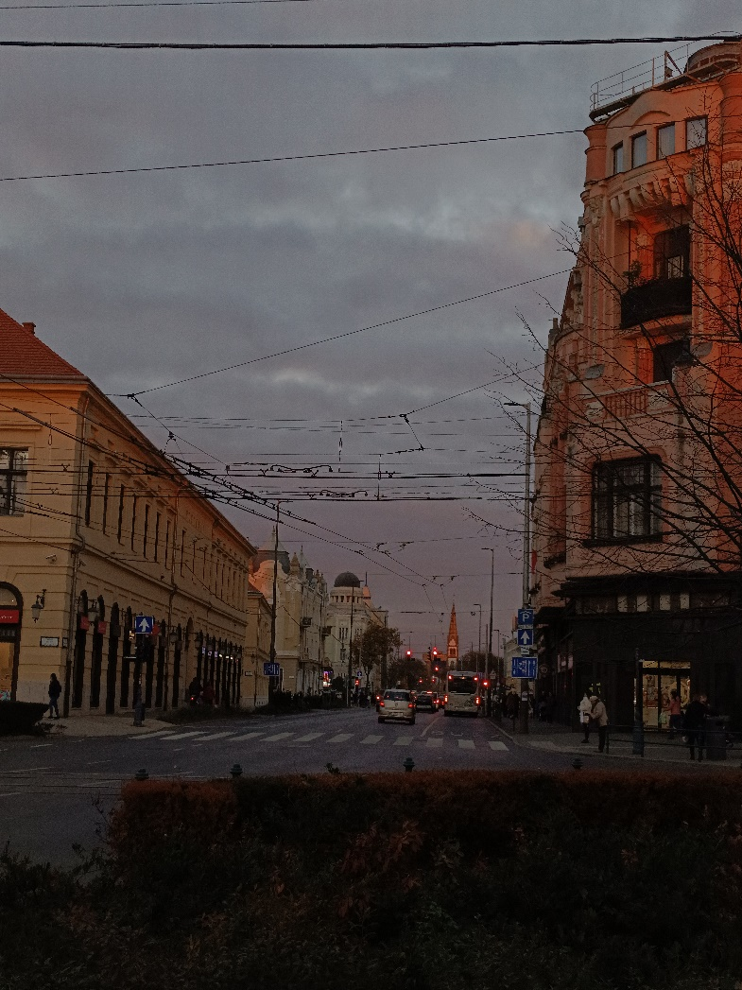
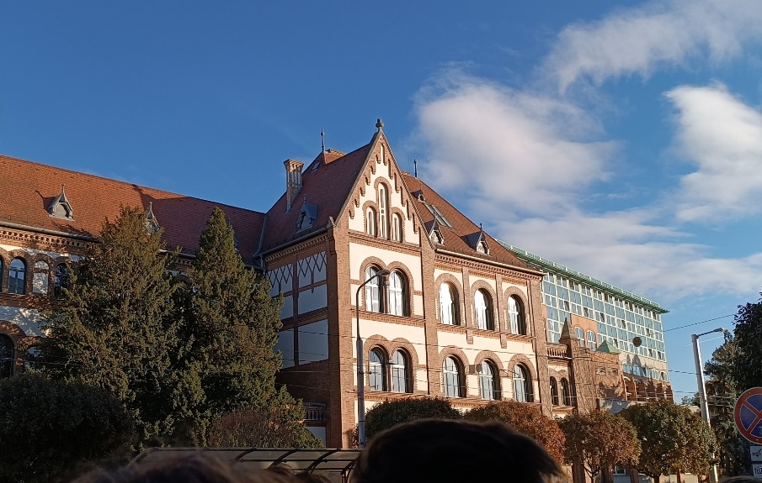
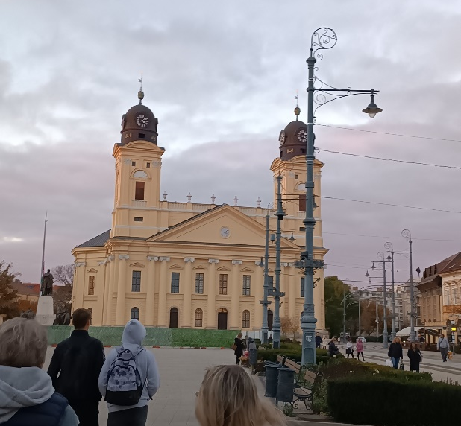
Az első nap befejezése
Az első nap koronázásaként elmentünk megnéztük Debrecen városát.

Slide 7
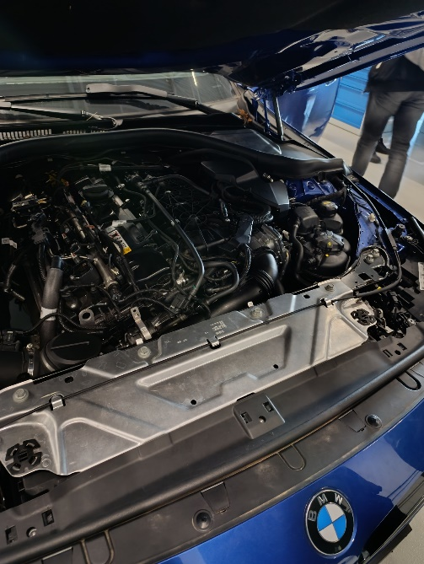
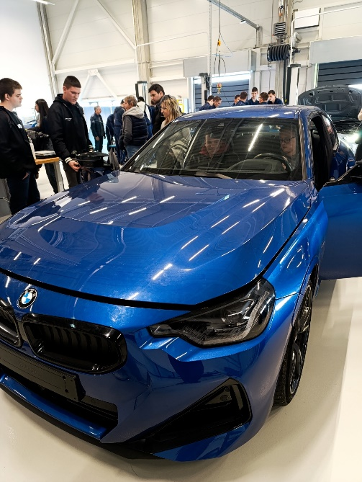
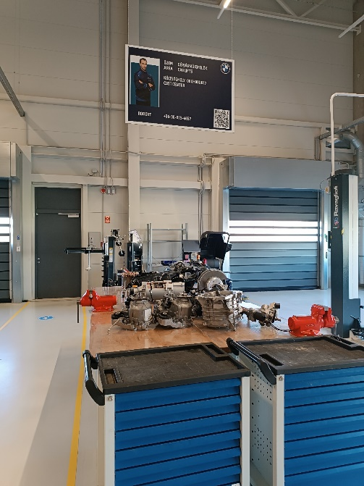
Második nap
A második nap elég laza volt de annál jobban élményekkel teli. Reggel elmentünk reggelizni majd izgatottan vártuk hogy meginduljunk a BMW Group gyárba. A BMW-ben körbevezettek minket, bemutattak pEnumatikus rendszerket, 3D nyomtatókat és még sok mást, de a legérdekesebbek az autók voltak.

Slide 8
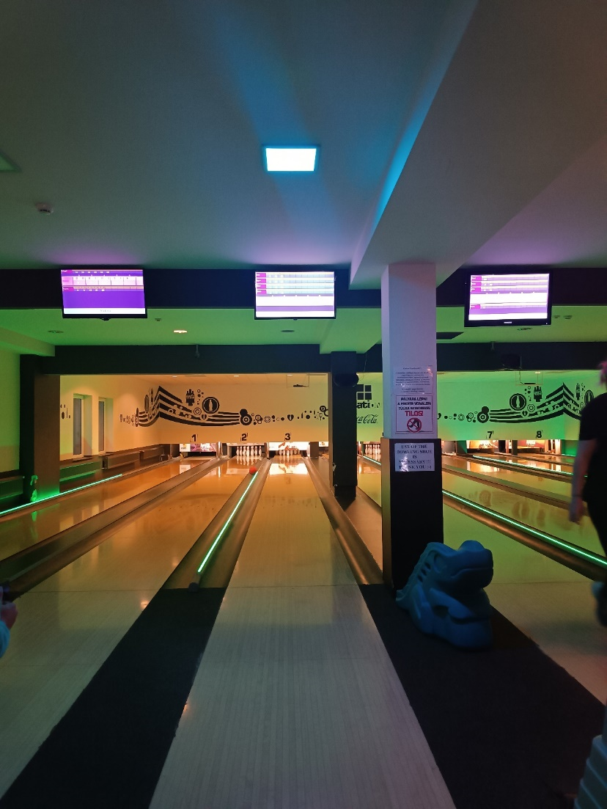
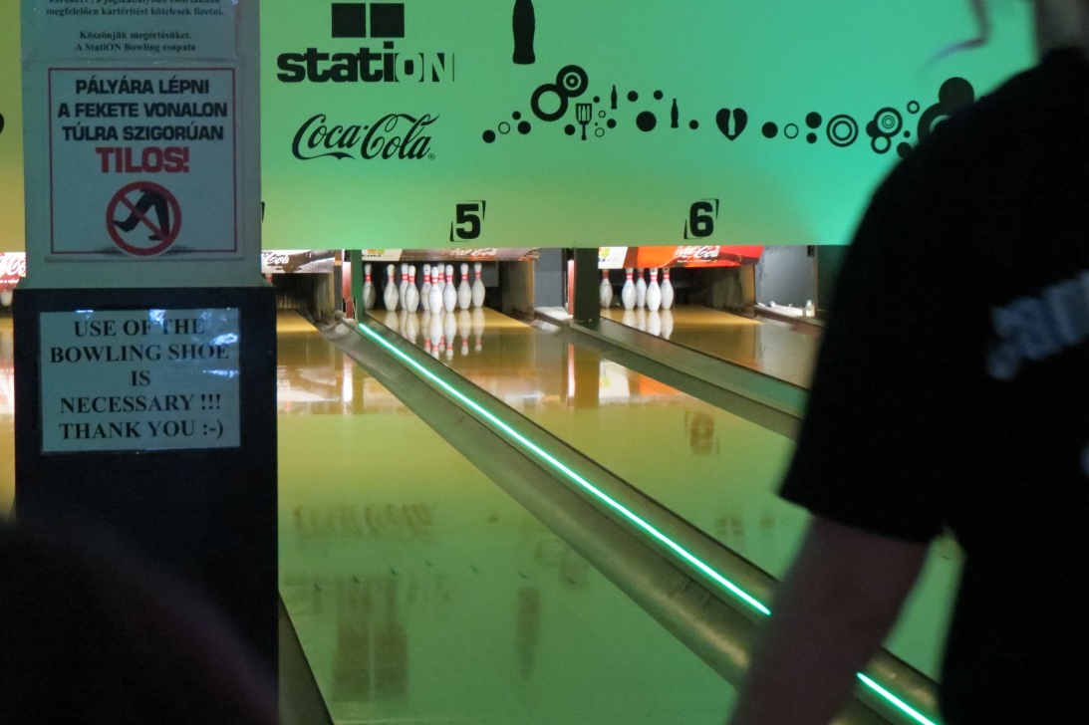
A BMW gyár után visszamentünk az iskolába ebédelni. Majd ebéd után lepihentünk egyet a panzióban. A nap zárásaként részt vettünk egy csapatépítő bowlingozáson a Station Bowlingban.

Slide 9
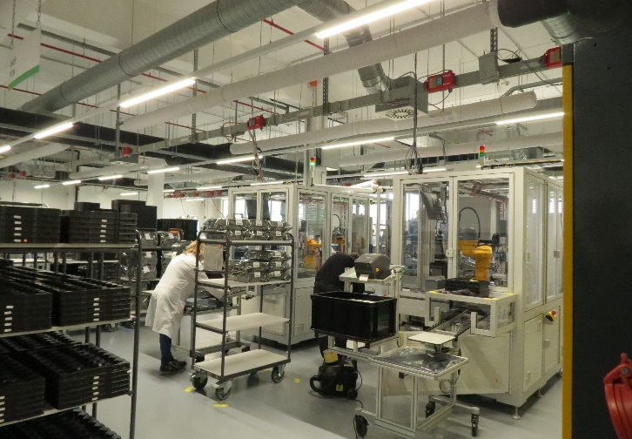
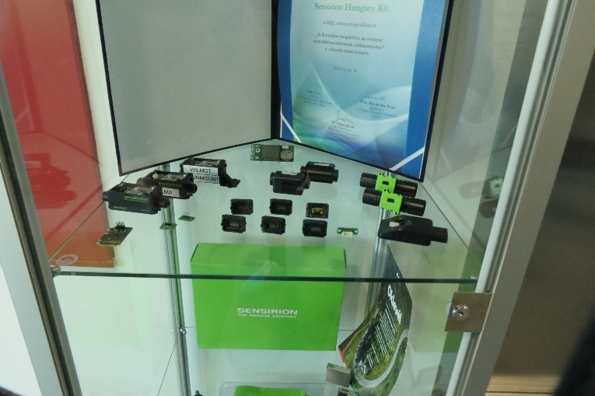
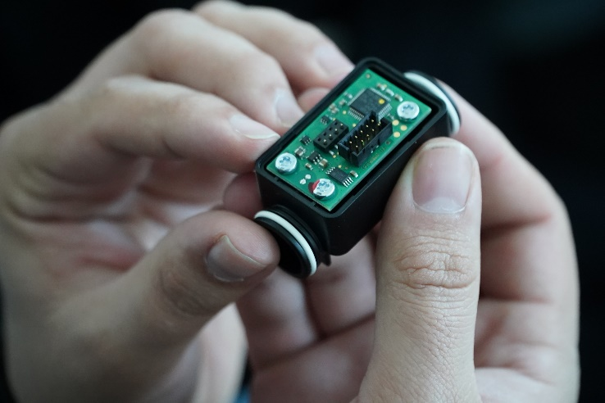
Harmadik nap
A harmadik napon jobban a projektmunkán volt a fókusz, mivel reggeli után szokásosan mentünk az iskolába és csináltuk a munkát. A programozók folytatták a programok írását és szintén aki modellezett folytatta a munkáját. Lassan kezdtek elkészülni a munkák amiket majd lehet nyomtatni.
Eljött az ebédidő és utána egy csoport ment a SENSIRION-ba.
A SENSIRION egy szenzorokkal foglalkozó Svájci cég ahol bemutattak nekünk különféle szenzorokat a nagyobbaktól az egészen a nagyon aprókig.

Slide 10
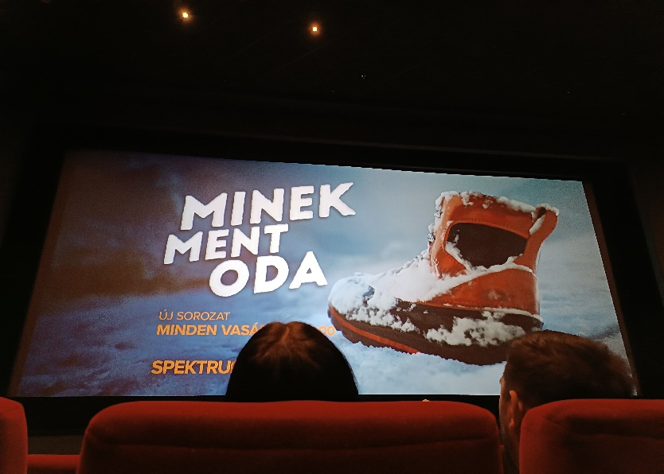
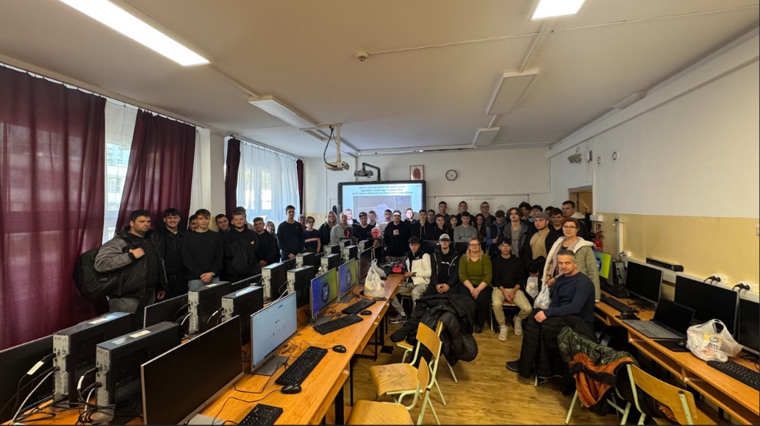
Negyedik nap
Ezen a napon szintén folytattuk a projektmunkánkat. Néhányan már tesztelték a tankot és kezdtek elkészülni az alkatrészek is hozzá. Egy sárvédő alkatrész ki is lett nyomtatva.
Munka után ebédeltünk, elkaptuk a szokásos vacsora csomagot és indultunk vissza a szállásunkra.
Délután szabad foglalkozás volt így elmentünk a nagy Debreceni plázába azon belül is a Cinema citybe mentünk és megnéztünk egy filmet.

Slide 11
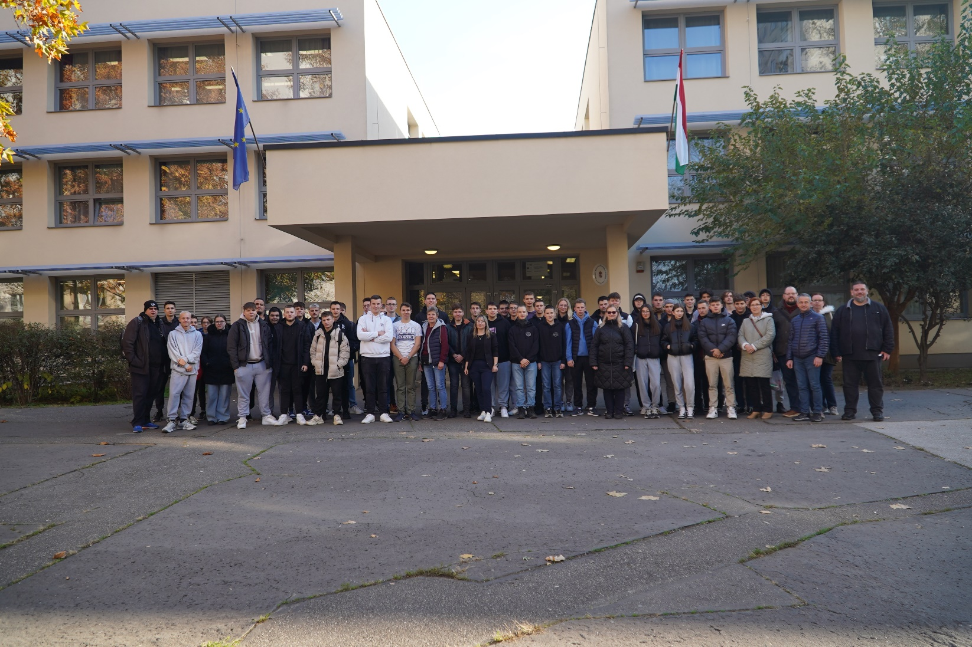
Az utolsó nap
Utolsó napon azaz pénteken már csak reggeliztünk, bepakoltunk mindent és indultunk haza.

Slide 12
Köszönjük a figyelmet!

